Slide 1
Коррекция нарушений слоговой структуры речи Занятие №15 «Двусложные слова, состоящие из закрытых слогов (6-й тип слоговой структуры)»
Подготовила: Салиндер Ксения Сергеевна
учитель-логопед МБДОУ д/с «Оленёнок»
п. Тазовский

Slide 2
Игра «Кто это?»
Ход игры: Взрослый говорит: «Я буду задавать вопросы, а ты – отвечать на них.»
Взрослый | Ребенок
Кто мелет муку? Кто ухаживает за лесом? Кто много шутит? Кто рубит и продает мясо? Как называется спортсмен, который катается на лыжах? | Мельник. Лесник. Шутник. Мясник. Лыжник.

Slide 3
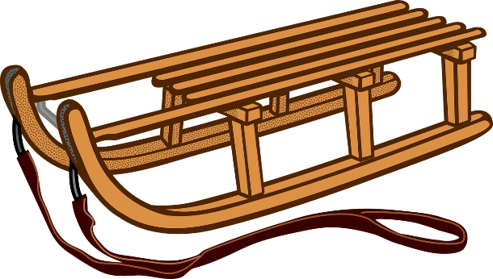
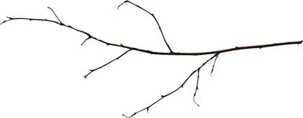
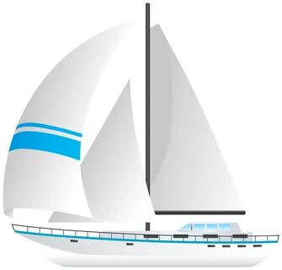
Игра «Подумай и ответь»
Ход игры: Перед ребенком – предметные картинки. Взрослый говорит: «Я буду показывать на картинку и задавать вопрос, а ты – отвечать на него.»
Взрослый | Ребенок
На чём катаются дети зимой? На чём люди передвигаются по воде? На чём лежит снег зимой? | На санках, на коньках. На лодках, на яхтах. На ветках, на ёлках, на окнах.

Slide 4
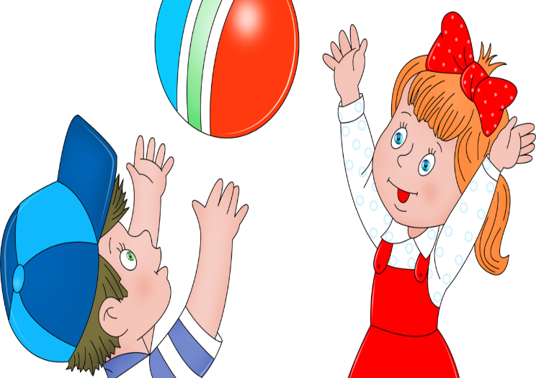
Упражнение «Скажи на оборот»
Ход игры: Взрослый, бросая мяч ребенку, произносит слово. Ребенок, возвращая мяч, называет слово с противоположным значением.
Взрослый | Ребенок
Толстый Высокий Здоровый Глупый Светлый Холодный | Тонкий Высокий Больной Умный Темный Теплый

Slide 5
Упражнение «Закончи предложение»
Ход игры: Взрослый говорит: «Я произнесу начало предложения и три слова. Одним из этих слов можно закончить предложение. Выбери его и повтори.»
Взрослый | Ребенок
Пальто с пола нужно (поднять, отнять, занять) Мальчик веник в чулан (снёс, поднёс, отнёс) Антон маме букет (выдал, отдал, сдал) Павлик руки от грязи (умыл, замыл, отмыл) Осенью у птиц начинается (вылет, отлёт, прилёт) Папа летом всю семью на дачу (подвёз, отвёз, завёз) Вратарь из ворот мяч (забил, отбил, побил) | ... поднять. ... отнёс. ... отдал. ... отмыл. ... отлёт. ... отвёз. ... отбил

